Slide 1
Počátky české literatury opakování Mgr. Ludmila Růžičková
Střední průmyslová škola, Mladá Boleslav, Havlíčkova 456
CZ.1.07/1.5.00/34.0861
MODERNIZACE VÝUKY

Slide 2
Anotace
Předmět: český jazyk a literatura
Ročník: I. ročník SŠ
Tematický celek: Počátky české literatury do doby veleslavínské
Klíčová slova: křesťanství, staroslověnština, hlaholice, legenda, duchovní píseň, liturgie, kronika, bohemika, glosy,
Forma: opakování učiva
Datum vytvoření: 22. 9. 2012

Slide 3
Počátky české literatury - opakování
Vysvětlete vývoj českého
písemnictví podle obrázků

Slide 4
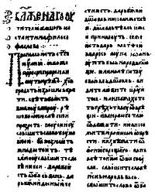
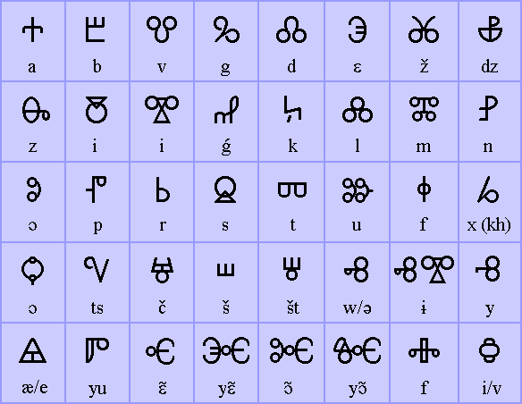
Obr. č. 1
Obr. č. 3
Obr. č. 2

Slide 5
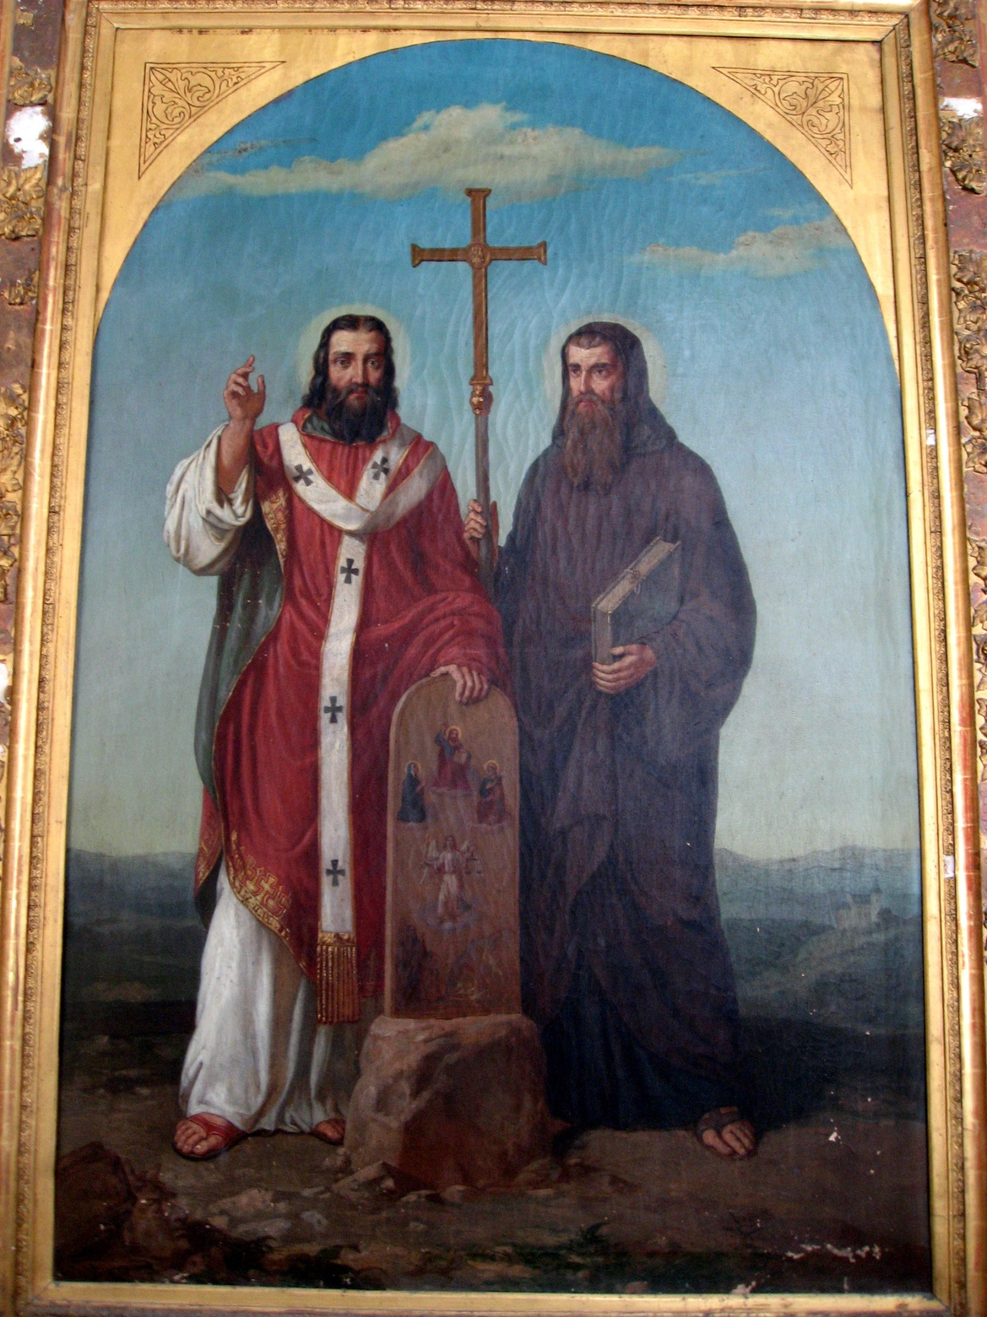
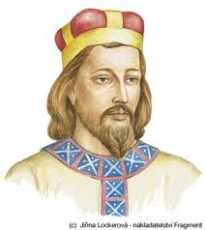
Obr. č. 5
Obr. č. 4

Slide 6
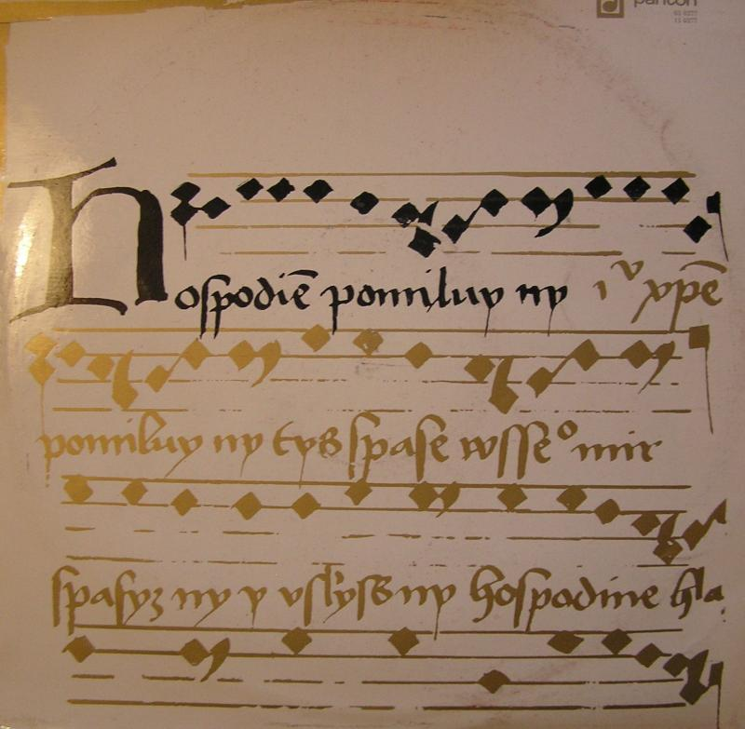
Obr. č. 6

Slide 7
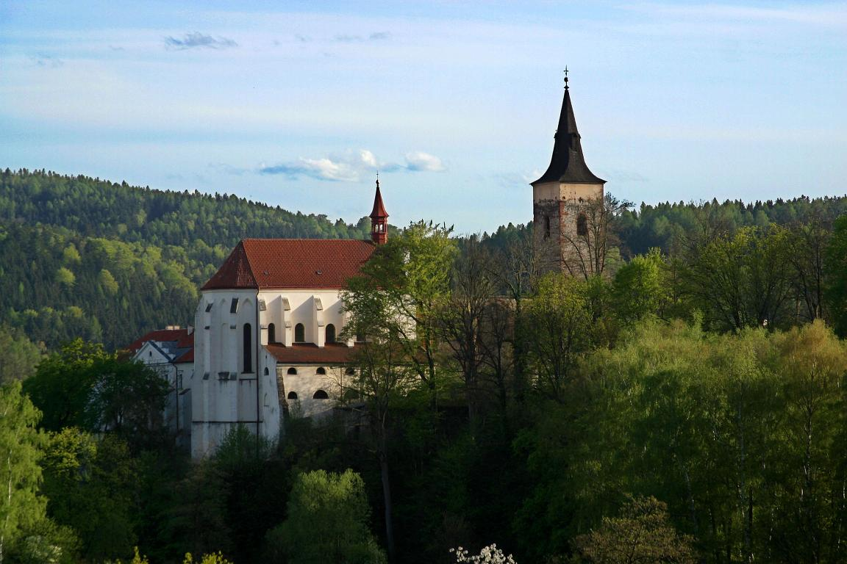
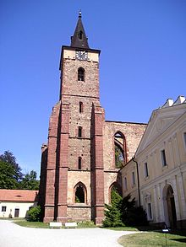
Obr. č. 7
Obr. č. 8

Slide 8
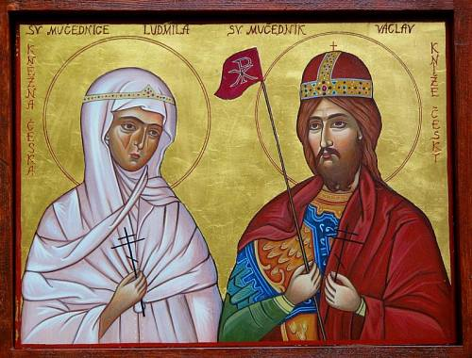
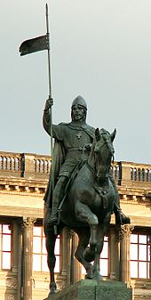
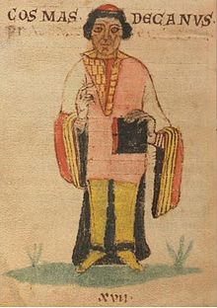
Obr. č. 9
Obr. č. 10
Obr. č. 11

Slide 9
5. červenec – Den slovanských věrozvěstů Cyrila a Metoděje (státní svátek)
Národní pouť na Velehradě
Obr. č. 12

Slide 10
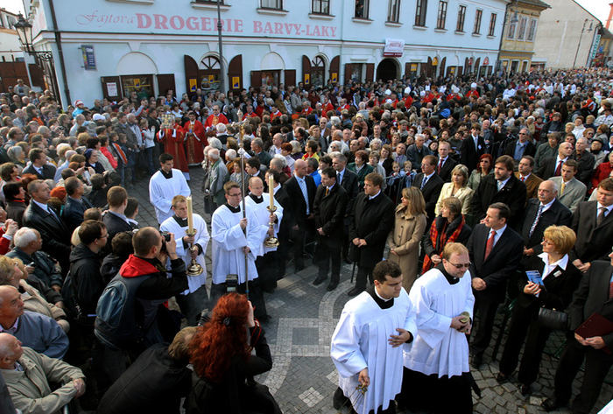
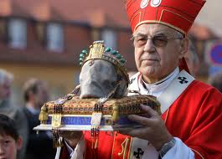
28. září – Den české státnosti (státní svátek)
Obr. č. 13
Obr. č. 15
Svatováclavská pouť ve Staré Boleslavi
Obr. č. 14

Slide 11
Zdroje
Obr.č.1: novinky.cz: [online] [vid.3.1.2013]. Dostupné z: http://tema.novinky.cz/cyril-a-metodej
http://lingvistika.mysteria.cz/rusko_hlaholice.htm
http://dzurjanin.blog.sme.sk/c/53404/Hlaholika-a-prichod-Konstantina-a-Metoda-na-Velku-Moravu-r-863.html
http://en.wikipedia.org/wiki/File:Josef_Zelen%C3%BD_-_Svat%C3%BD_Cyril_a_Metod%C4%9Bj.jpg
http://www.pribramsko.eu/detail.php?ID=3416&anketa_nazev=&anketa_ukonceni=ano
http://knihynainternetu.cz/hudebni-nosice/gramofonove-desky-LP-EP-SP/4600728-HOSPODINE-POMILUJ-NY-LORD-HAVE-MERCY-ON-US.html
http://www.kr-stredocesky.cz/portal/odbory/volny-cas/historie/verejne-pristupne-pamatky/sazavsky-klaster.htm
http://cs.wikipedia.org/wiki/S%C3%A1zavsk%C3%BD_kl%C3%A1%C5%A1ter

Slide 12
http://www.denik.cz/z_domova/dny-lidi-dobre-vule-na-velehradu-navstivilo-asi-30-tisic-lidi-20120705.html
http://aktualne.centrum.cz/domaci/fotogalerie/2008/09/27/narodni-svatovaclavska-pout-ve-stare-boleslavi/foto/217547/
http://aktualne.centrum.cz/domaci/fotogalerie/2008/09/27/narodni-svatovaclavska-pout-ve-stare-boleslavi/
http://www.itok.cz/clanky/kultura/pripravy-na-narodni-svatovaclavskou-pout-vrcholi/
http://www.denik.cz/z_domova/dny-lidi-dobre-vule-na-velehradu-navstivilo-asi-30-tisic-lidi-20120705.html
http://aktualne.centrum.cz/domaci/fotogalerie/2008/09/27/narodni-svatovaclavska-pout-ve-stare-boleslavi/foto/217547/
http://aktualne.centrum.cz/domaci/fotogalerie/2008/09/27/narodni-svatovaclavska-pout-ve-stare-boleslavi/
http://www.itok.cz/clanky/kultura/pripravy-na-narodni-svatovaclavskou-pout-vrcholi/

